Slide 1
স্বাগতম

Slide 2
শিক্ষক পরিচিতি
পাঠ পরিচিতি
মোঃ শফিউল ইসলাম
সহকারি শিক্ষক
ড. সাইদুর রহমান লস্কর একাডেমী
আইডি: 01140240-706
অষ্টম শ্রেণী
চতুর্থ অধ্যায়
উদ্ভিদের বংশ বৃদ্ধি

Slide 3
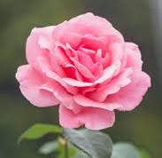
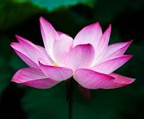
নিচের ছবিগুলো লক্ষ্য কর
ফুল

Slide 4
পাঠ শিরোনাম
ফুলের বিভিন্ন অংশ।

Slide 5
শিখন ফল
ফুল কি তা বলতে পারবে ;
ফুলের বিভিন্ন অংশ চিহ্নিত করতে পারবে ;
ফুলের বিভিন্ন অংশের কাজ বর্ননা করতে পারবে।

Slide 6
ফুল কি ?
ফুল: সপুষ্পক উদ্ভিদের জনন অঙ্গকে ফুল বলে।

Slide 7
একটি আদর্শ ফুলের বিভিন্ন অংশের পরিচিতি
বৃতি
দলমন্ডল
পুষ্পাক্ষ
গর্ভ কেশর
পুংকেশর

Slide 8
একক কাজ
‘ক’
‘খ’
‘গ’
১. চিত্রে উল্লেখিত ক অংশের নাম বল।
২. চিত্রে উল্লেখিত ‘খ’ অংশের নাম বল।
৩. চিত্রে উল্লেখিত ‘গ’ অংশের নাম বল।

Slide 9
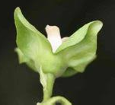
বৃতি
কাজ:- বৃতি ফুলের অন্য অংশকে রোদ,বৃষ্টি পোকামাকড় থেকে রক্ষা করে।

Slide 10
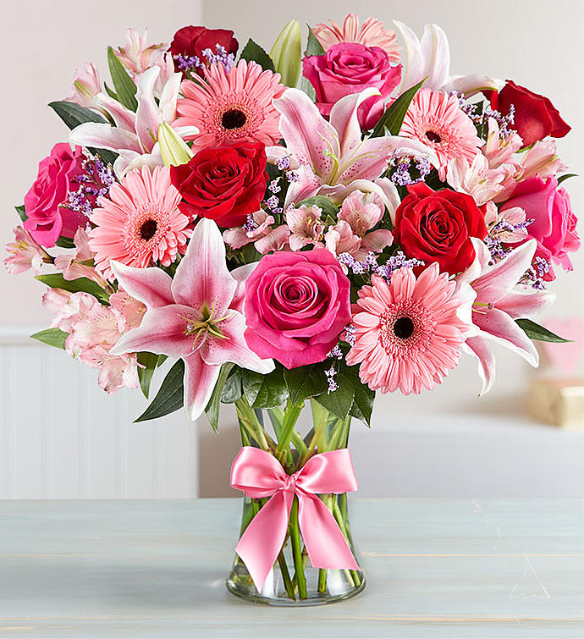
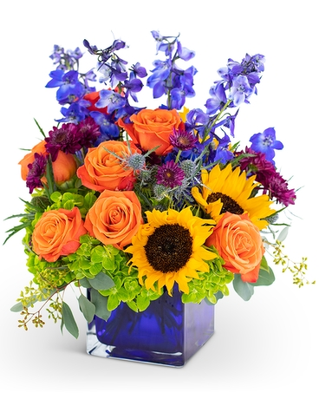
দলমন্ডল
কাজ: দলমন্ডল রঙ্গিন হওয়ায় পোকামাকড় ও পশু-পাখি আকর্ণ করে। ফুলের অন্য অংশকে রোদ, বৃষ্টি ইত্যাদি থেকে রক্ষা করে ।

Slide 11
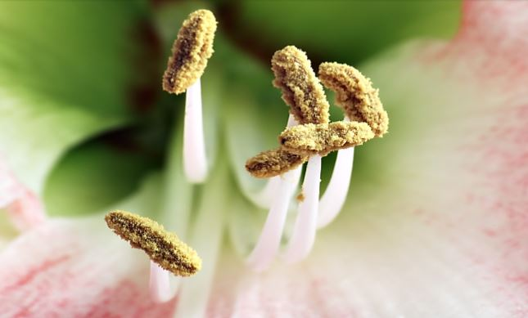
পুংকেশর
কাজ: পুংস্তবক পরাগধাণীর মধ্যে পরাগ উৎপন্ন হয়। এরা সরাসরি জনন কাজে অংশগ্রহণ করে।

Slide 12
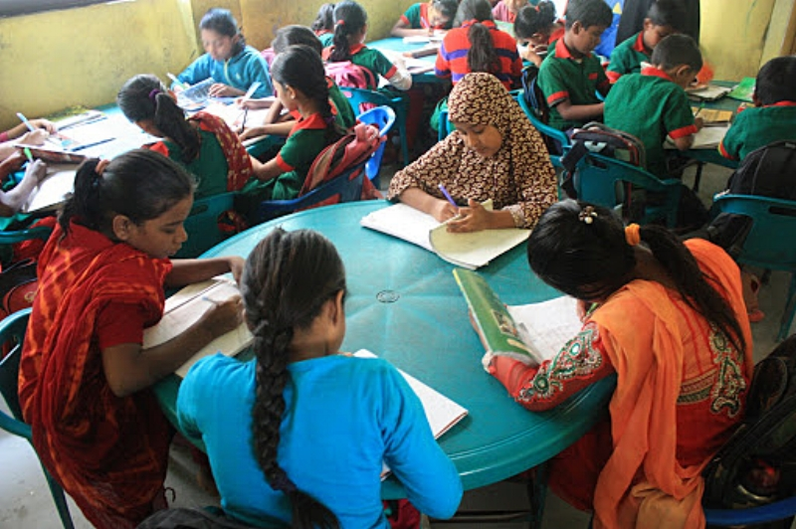
দলীয় কাজ
একটি ফুলের পুংকেশর ও গর্ভকেশরের কাজ বর্ননা কর।

Slide 13
মূল্যায়ণ
১। ফুল কাকে বলে?
২। ফুলের কয়টি অংশ ও কি কি?
৩। দল মণ্ডলের ও বৃতির একটি করে কাজ লিখ।

Slide 14
বাড়ির কাজ
কৃষি ক্ষেত্রে ফুলের প্রয়োজনীয়তা বর্ননা কর।

Slide 15
ধন্যবাদ

